Slide 1

Numeri Teil 2

Slide 2
Numeri
Kapitel: 36 | Verse: 1288

Slide 4
Gott wohnte nun in der Stiftshütte, d.h. mitten
unter dem Volk Gottes. Wie kann das Volk Gottes
unter diesen neuen Umständen „überleben“?

Slide 5
„Ehrfurcht vor dem HERRN ist der Anfang jeder
Erkenntnis, nur törichte Menschen verachten
Weisheit und Erziehung.“ (Spr 1,7)

Slide 6
Gottes Wort ermutigt und ermahnt uns,
die Ehrfurcht vor Gott zu pflegen und zu lieben.
Diese „Sicherheits-Gesetze“ lassen sich unter
drei Überschriften zusammenfassen:
- Sorgfalt
- Sauberkeit
- Kostspieligkeit

Slide 7
Sorgfalt

Slide 8
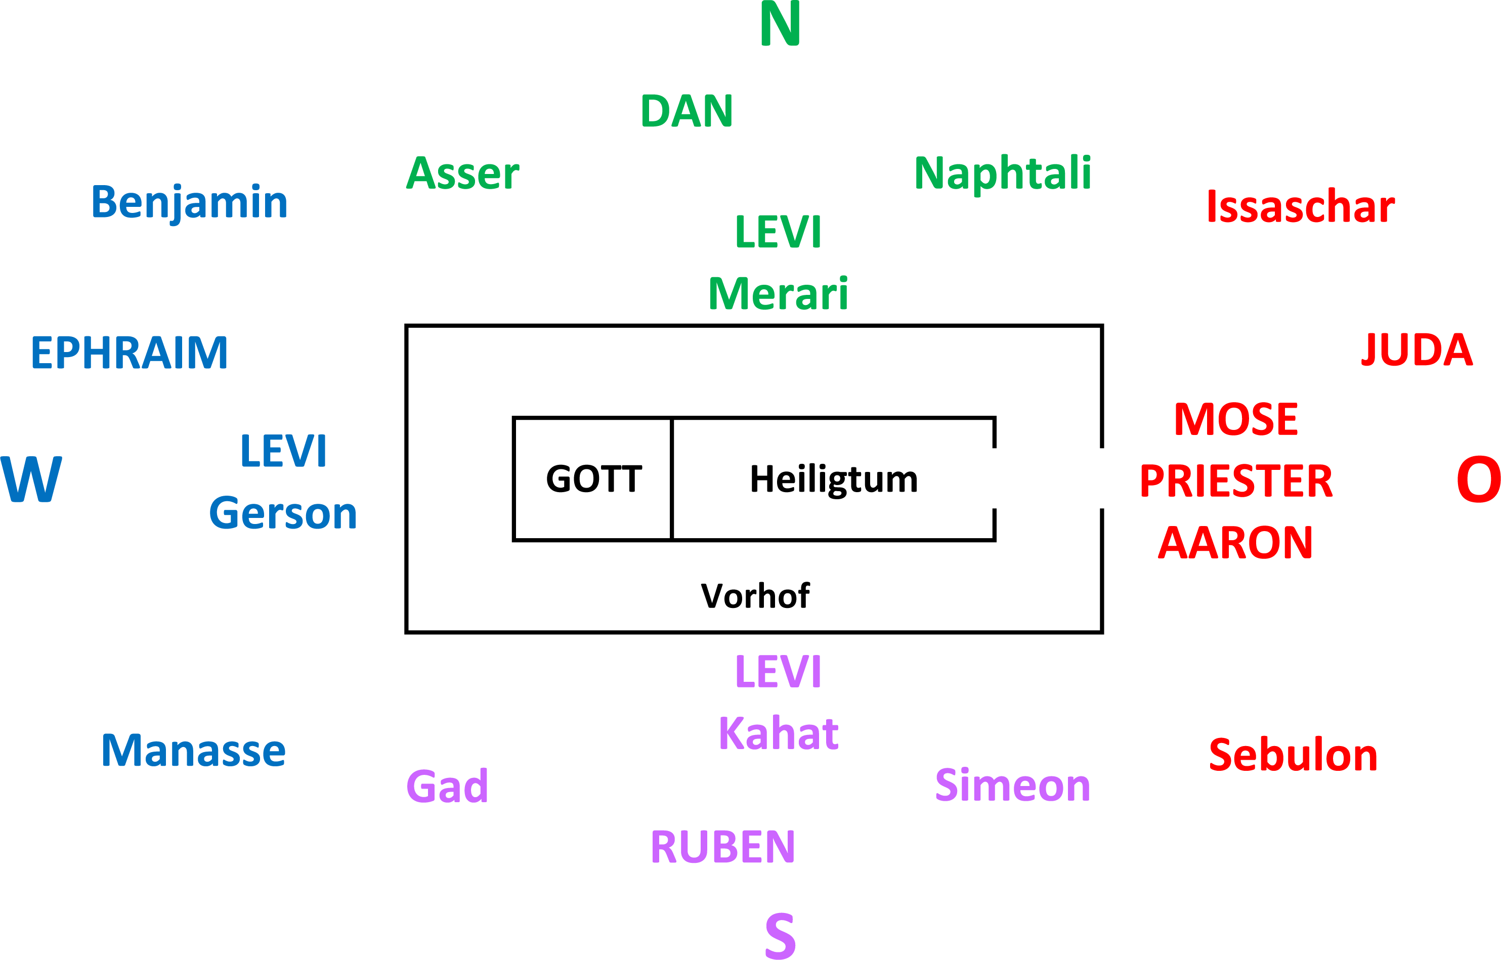

Slide 10
Sabbat: Unachtsamkeit am Sabbat wurde mit dem
Tod bestraft. (15,32-36)
Gebet: Sie hatten Quasten an ihren Kleidern,
um sie daran zu erinnern. (15,38+39)
Gelübde (Versprechen): Nasiräergelübte (Kp 6)

Slide 11
Reinheit und Sauberkeit
"Sauberkeit kommt gleich nach Gottesfurcht."

Slide 12
Kostspieligkeit

Slide 13
Für einen sündigen Menschen ist es teuer, in der
Nähe eines heiligen Gottes zu leben. Es mussten
täglich, wöchentlich und monatlich, Opfer für die
Menschen dargebracht werden. Jedes Opfer war
kostspielig - es durften nur die besten Tiere
geopfert werden.

Slide 14
Christus hat mit dem höchst möglichen Preis bezahlt:
S E I N E M L E B E N

Slide 15
Im Neuen Bund sollen wir aus Liebe und
Dankbarkeit (ohne Zwang) geben aber nicht mehr
opfern! Im Alten Bund wurde geopfert (ein Muss),
im Neuen Bund wird gegeben (bringen)
(freiwillig und aus Dankbarkeit)!

Slide 16
"Ich ermahne euch nun, ihr Brüder, angesichts
der Barmherzigkeit Gottes, dass ihr eure Leiber
darbringt als ein lebendiges, heiliges, Gott
wohlgefälliges Opfer: Das sei euer vernünftiger
Gottesdienst!" (Röm 12,1)

Slide 17
"Durch ihn lasst uns nun Gott beständig ein Opfer
des Lobes darbringen, das ist die Frucht der
Lippen, die seinen Namen bekennen!" (Hebr 13,15)

Slide 18
"Das aber [bedenkt]: Wer kärglich sät, der wird auch
kärglich ernten; und wer im Segen sät, der wird
auch im Segen ernten. Jeder, wie er es sich im Herzen
vornimmt; nicht widerwillig oder gezwungen, denn einen
fröhlichen Geber hat Gott lieb! Gott aber ist mächtig,
euch jede Gnade im Überfluss zu spenden, sodass ihr
in allem allezeit alle Genüge habt und überreich seid
zu jedem guten Werk, wie geschrieben steht: »Er hat
ausgestreut, er hat den Armen gegeben; seine
Gerechtigkeit besteht in Ewigkeit« (Ps 112,9)." (2Kor 9,6-9)

Slide 19
Numeri Teil 2

